Slide 1
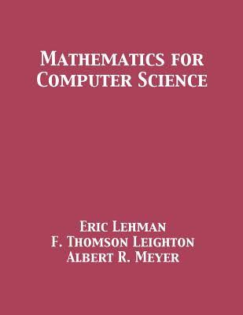
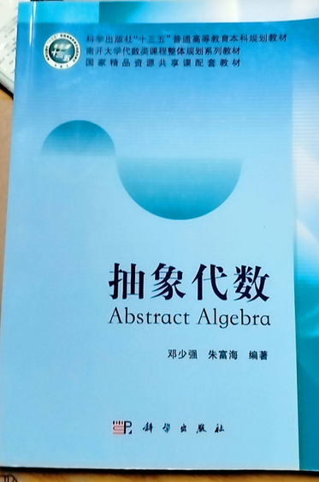
群论这本书没有写, 不过可以补充一下.
顺便总是可以在两实数之间插入任意多个点
Chapter 9¾
Group Theory
群论介绍
§9 ¾.1运算及其关系
§9 ¾.2 半群与群

Slide 2
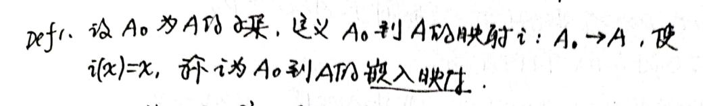
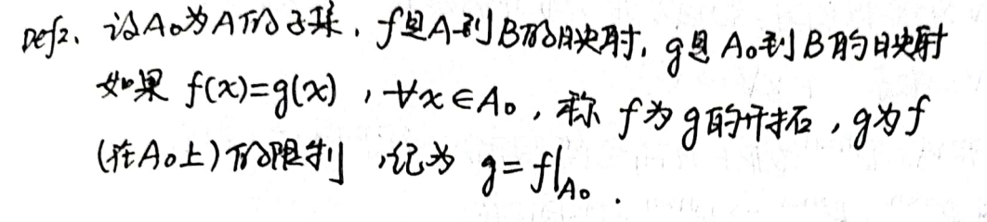
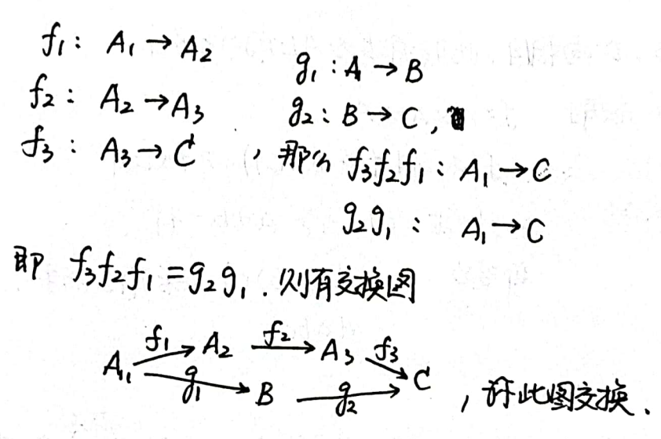
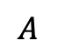
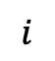
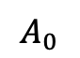
运算及其关系
1. 集合与映射
$$A$$
$$A_{0}$$
$$i$$
2. 交换图

Slide 3
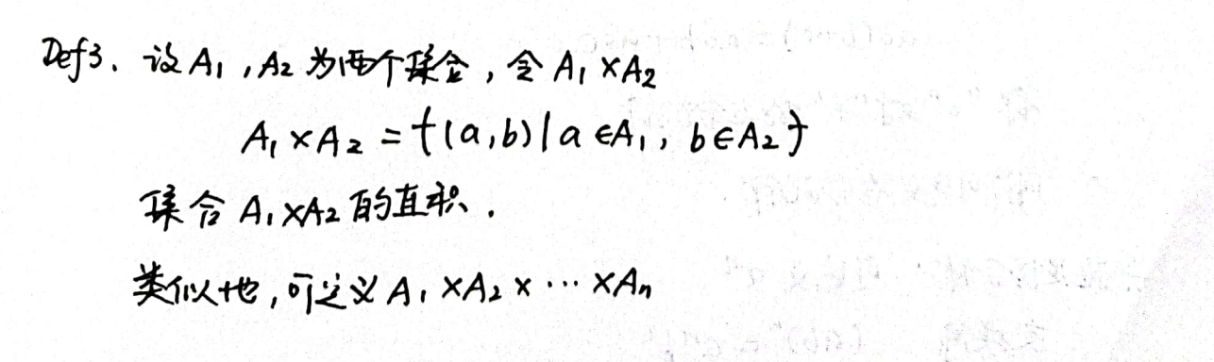
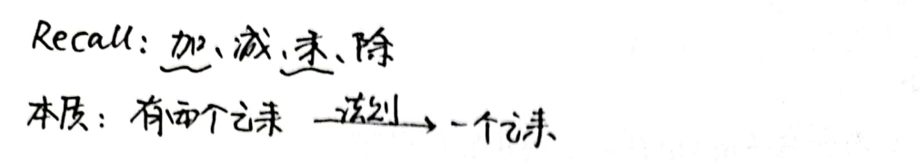
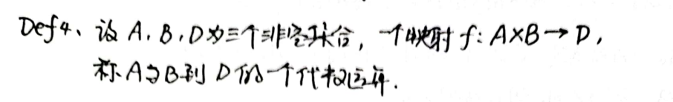
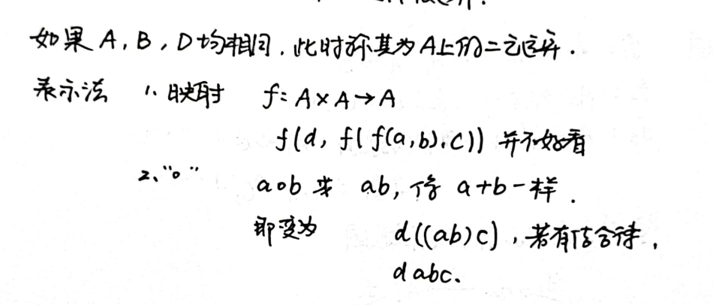
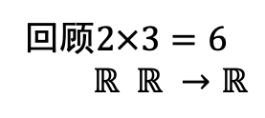
运算及其关系
回顾$2×3=6$
$ℝ ℝ →ℝ$
3. 运算
times(a,b) 作为一个函数
这样写就方便多了

Slide 4
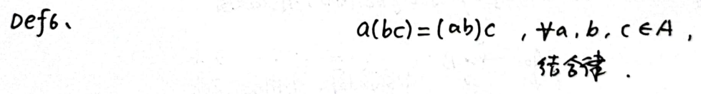
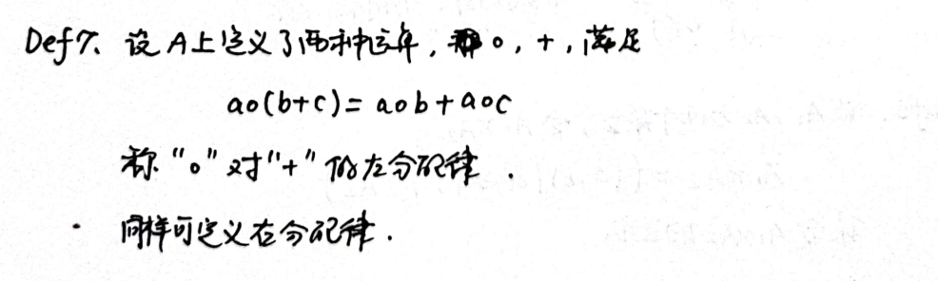
运算及其关系
4. 运算规律
例子: 加法与乘法

Slide 5
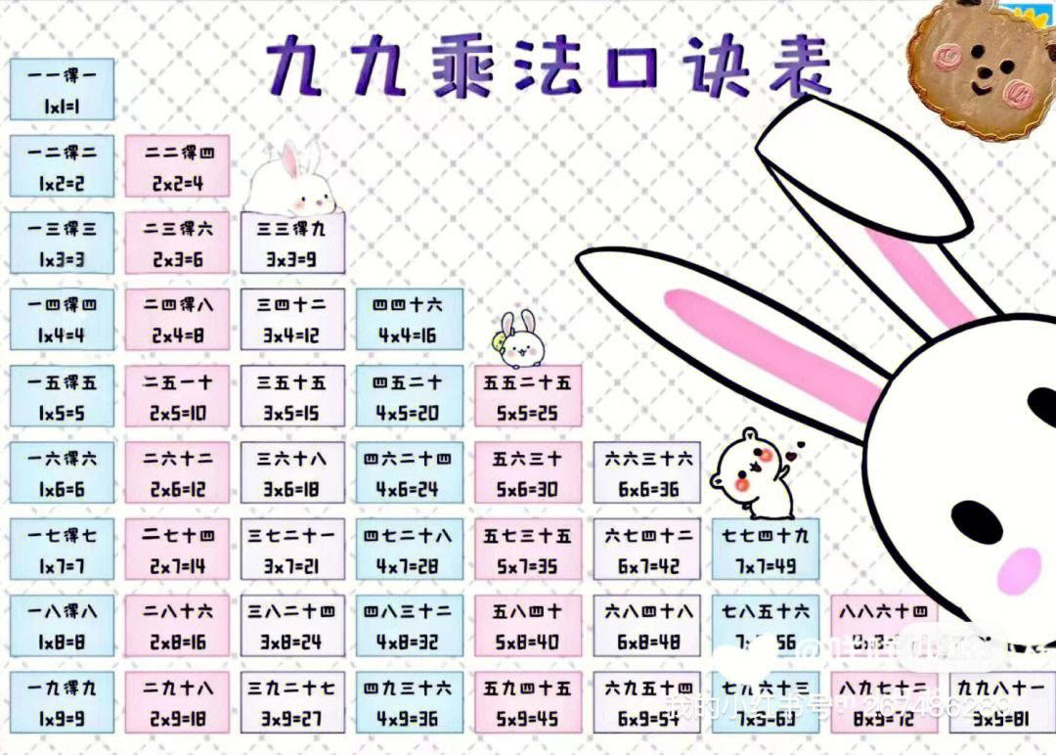
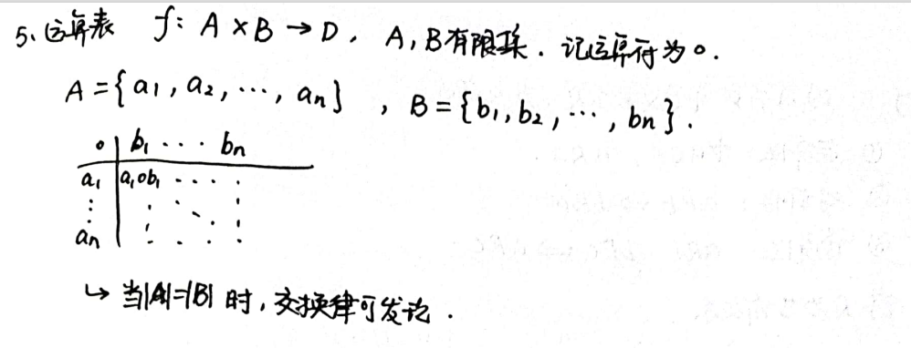
运算及其关系
5. 运算表
6. 构造新集合的方法: 关系

Slide 6
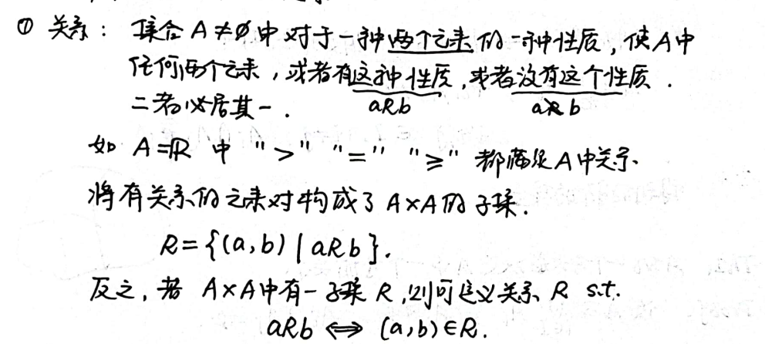
运算及其关系
6. 构造新集合的方法: 关系
直角坐标是一个很好的visualize的方法!

Slide 7
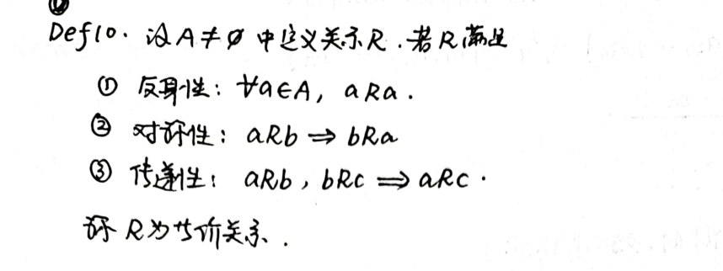
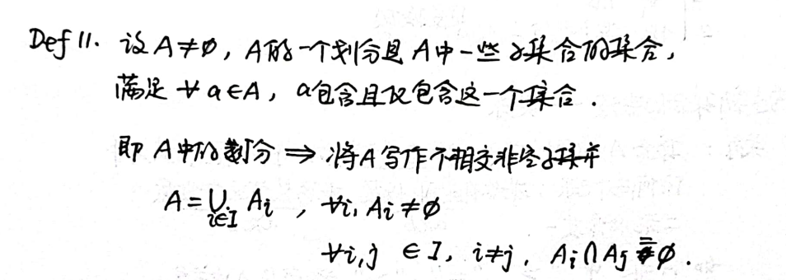
运算及其关系
不重, 不漏, 没有空集
6. 构造新集合的方法: 关系
构成
等价
关系

Slide 8
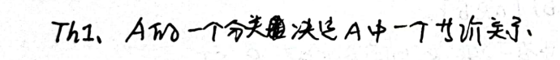
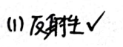
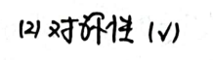
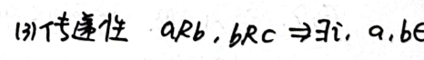
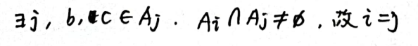
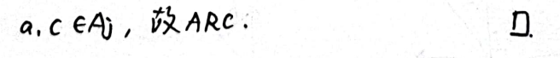
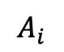
运算及其关系
不重, 不漏, 没有空集
6. 构造新集合的方法: 关系
a
b
$$A_{i}$$
反过来是不是亦可以?

Slide 9
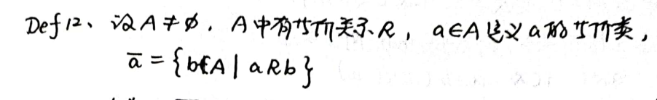

运算及其关系
A
6. 构造新集合的方法: 关系
等价关系, 商集合与自然映射

Slide 10
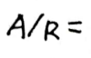
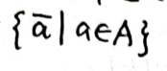
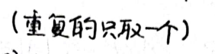
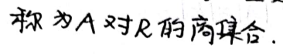
运算及其关系
A
6. 构造新集合的方法: 关系
等价关系, 商集合与自然映射

Slide 11
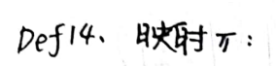
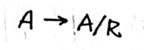
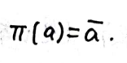
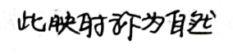
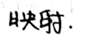
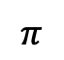
运算及其关系
A
6. 构造新集合的方法: 关系
等价关系, 商集合与自然映射
$$π$$
A/R

Slide 12
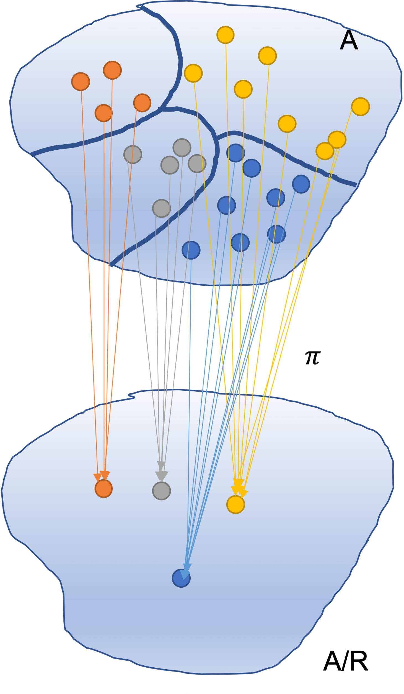
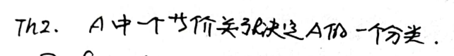
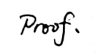
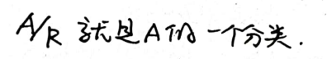
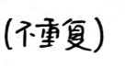
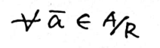
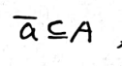
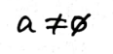
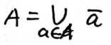
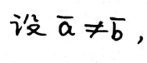
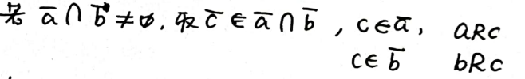
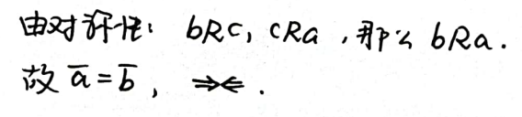
运算及其关系
6. 构造新集合的方法: 关系
等价关系, 商集合与自然映射
(不相交)

Slide 13




运算及其关系
6. 构造新集合的方法: 关系
大集合的关系是不是可以搬到商集来?

Slide 14












半群
+
+
1. 半群
集合
运算
一些例子.
运算满足结合律
半群

Slide 15

半群
+
+
1. 半群
集合
运算
运算满足结合律
半群
一些例子.

Slide 16



半群
+
+
2. 幺半群
运算, 结合律
半群
幺(“1”)元
集合
幺半群
运算
与加法中0的地位
乘法中1的地位
矩阵乘法中单位矩阵的地位
相同
幺(1)元, 就像它的名字一样

Slide 17










群
运算, 结合律
半群
2. 幺半群
幺(“1”)元
例子:
幺半群
有逆元
考虑
交换群
群
交换
3. 群
马上会证明这个

Slide 18


群
2. 群
运算, 结合律
半群
幺(“1”)元
幺半群
有逆元
交换群
群
交换
这个一般叫做群表, 就像乘法表一样.
它是Abel群.

Slide 19









群
运算, 结合律
半群
3. (幺)半群的一些性质
幺(“1”)元
幺半群
幺元唯一
如果有逆元, 唯一
有逆元
交换群
群
交换
逆元
考虑
=
为了方便起见, 我们给出群的定义:

Slide 20




群
运算, 结合律
半群
4. 一个更加方便的群的定义
幺(“1”)元
幺半群
幺元唯一
如果有逆元, 唯一
从集合的观念:
有逆元
交换群
群
交换

Slide 21














群
运算, 结合律
半群
5. 群的基本性质
幺(“1”)元
幺半群
幺元唯一
如果有逆元, 唯一
有逆元
交换群
满足消去律
群
左右可解且唯一
交换
(存在性)
(唯一性)

Slide 22















群
运算, 结合律
半群
5. 群的基本性质
有限并且
左右消去
幺(“1”)元
幺半群
幺元唯一
如果有逆元, 唯一
有逆元
左右可解
交换群
满足消去律
群
左右可解且唯一
交换

Slide 23










群
运算, 结合律
半群
有限就给你列举出来
有限并且
左右消去
5. 群的基本性质
幺(“1”)元
幺半群
幺元唯一
如果有逆元, 唯一
有逆元
左右可解
交换群
满足消去律
群
左右可解且唯一
交换
(用上一问的性质)
如果没有有限这个条件, 那么就会出现问题:

Slide 24


群
运算, 结合律
半群
因为满足结合律, 所以可以这样写更方便
有限并且
左右消去
6. 若干基本记号
幺(“1”)元
幺半群
幺元唯一
如果有逆元, 唯一
有逆元
左右可解
交换群
满足消去律
群
左右可解且唯一
交换
满足交换律的话, 就习惯这样写

Slide 25







群
运算, 结合律
半群
7. 群之阶和元素的阶
有限并且
左右消去
幺(“1”)元
幺半群
幺元唯一
如果有逆元, 唯一
有逆元
左右可解
交换群
满足消去律
群
左右可解且唯一
交换
阶
元素之阶
不难证明,

Slide 26















群
运算, 结合律
半群
7. 群之阶和元素的阶的性质
有限并且
左右消去
幺(“1”)元
幺半群
幺元唯一
如果有逆元, 唯一
有逆元
左右可解
交换群
满足消去律
群
左右可解且唯一
交换
阶
元素之阶
和逆的关系
和元素幂次的关系

Slide 27















群
运算, 结合律
半群
7. 群之阶和元素的阶的性质
有限并且
左右消去
幺(“1”)元
幺半群
幺元唯一
如果有逆元, 唯一
有逆元
左右可解
现在先找到去除公因子的那个数$d_{1},k_{1}$
交换群
满足消去律
群
左右可解且唯一
交换
阶
元素之阶
和逆的关系
和元素幂次的关系
和大群的阶的关系
1

Slide 28
半群与群: 总结
运算, 结合律
半群
有限并且
左右消去
幺(“1”)元
幺半群
幺元唯一
如果有逆元, 唯一
有逆元
左右可解
交换群
满足消去律
群
左右可解且唯一
交换
阶
元素之阶
和逆的关系
和元素幂次的关系
和大群的阶的关系

Slide 29


QQ: 2095728218
Email: gwzhang@cug.edu.cn

